Slide 1
FIGC SGS PIEMONTE VDA
ATTIVITA’
PICCOLI AMICI

Slide 2
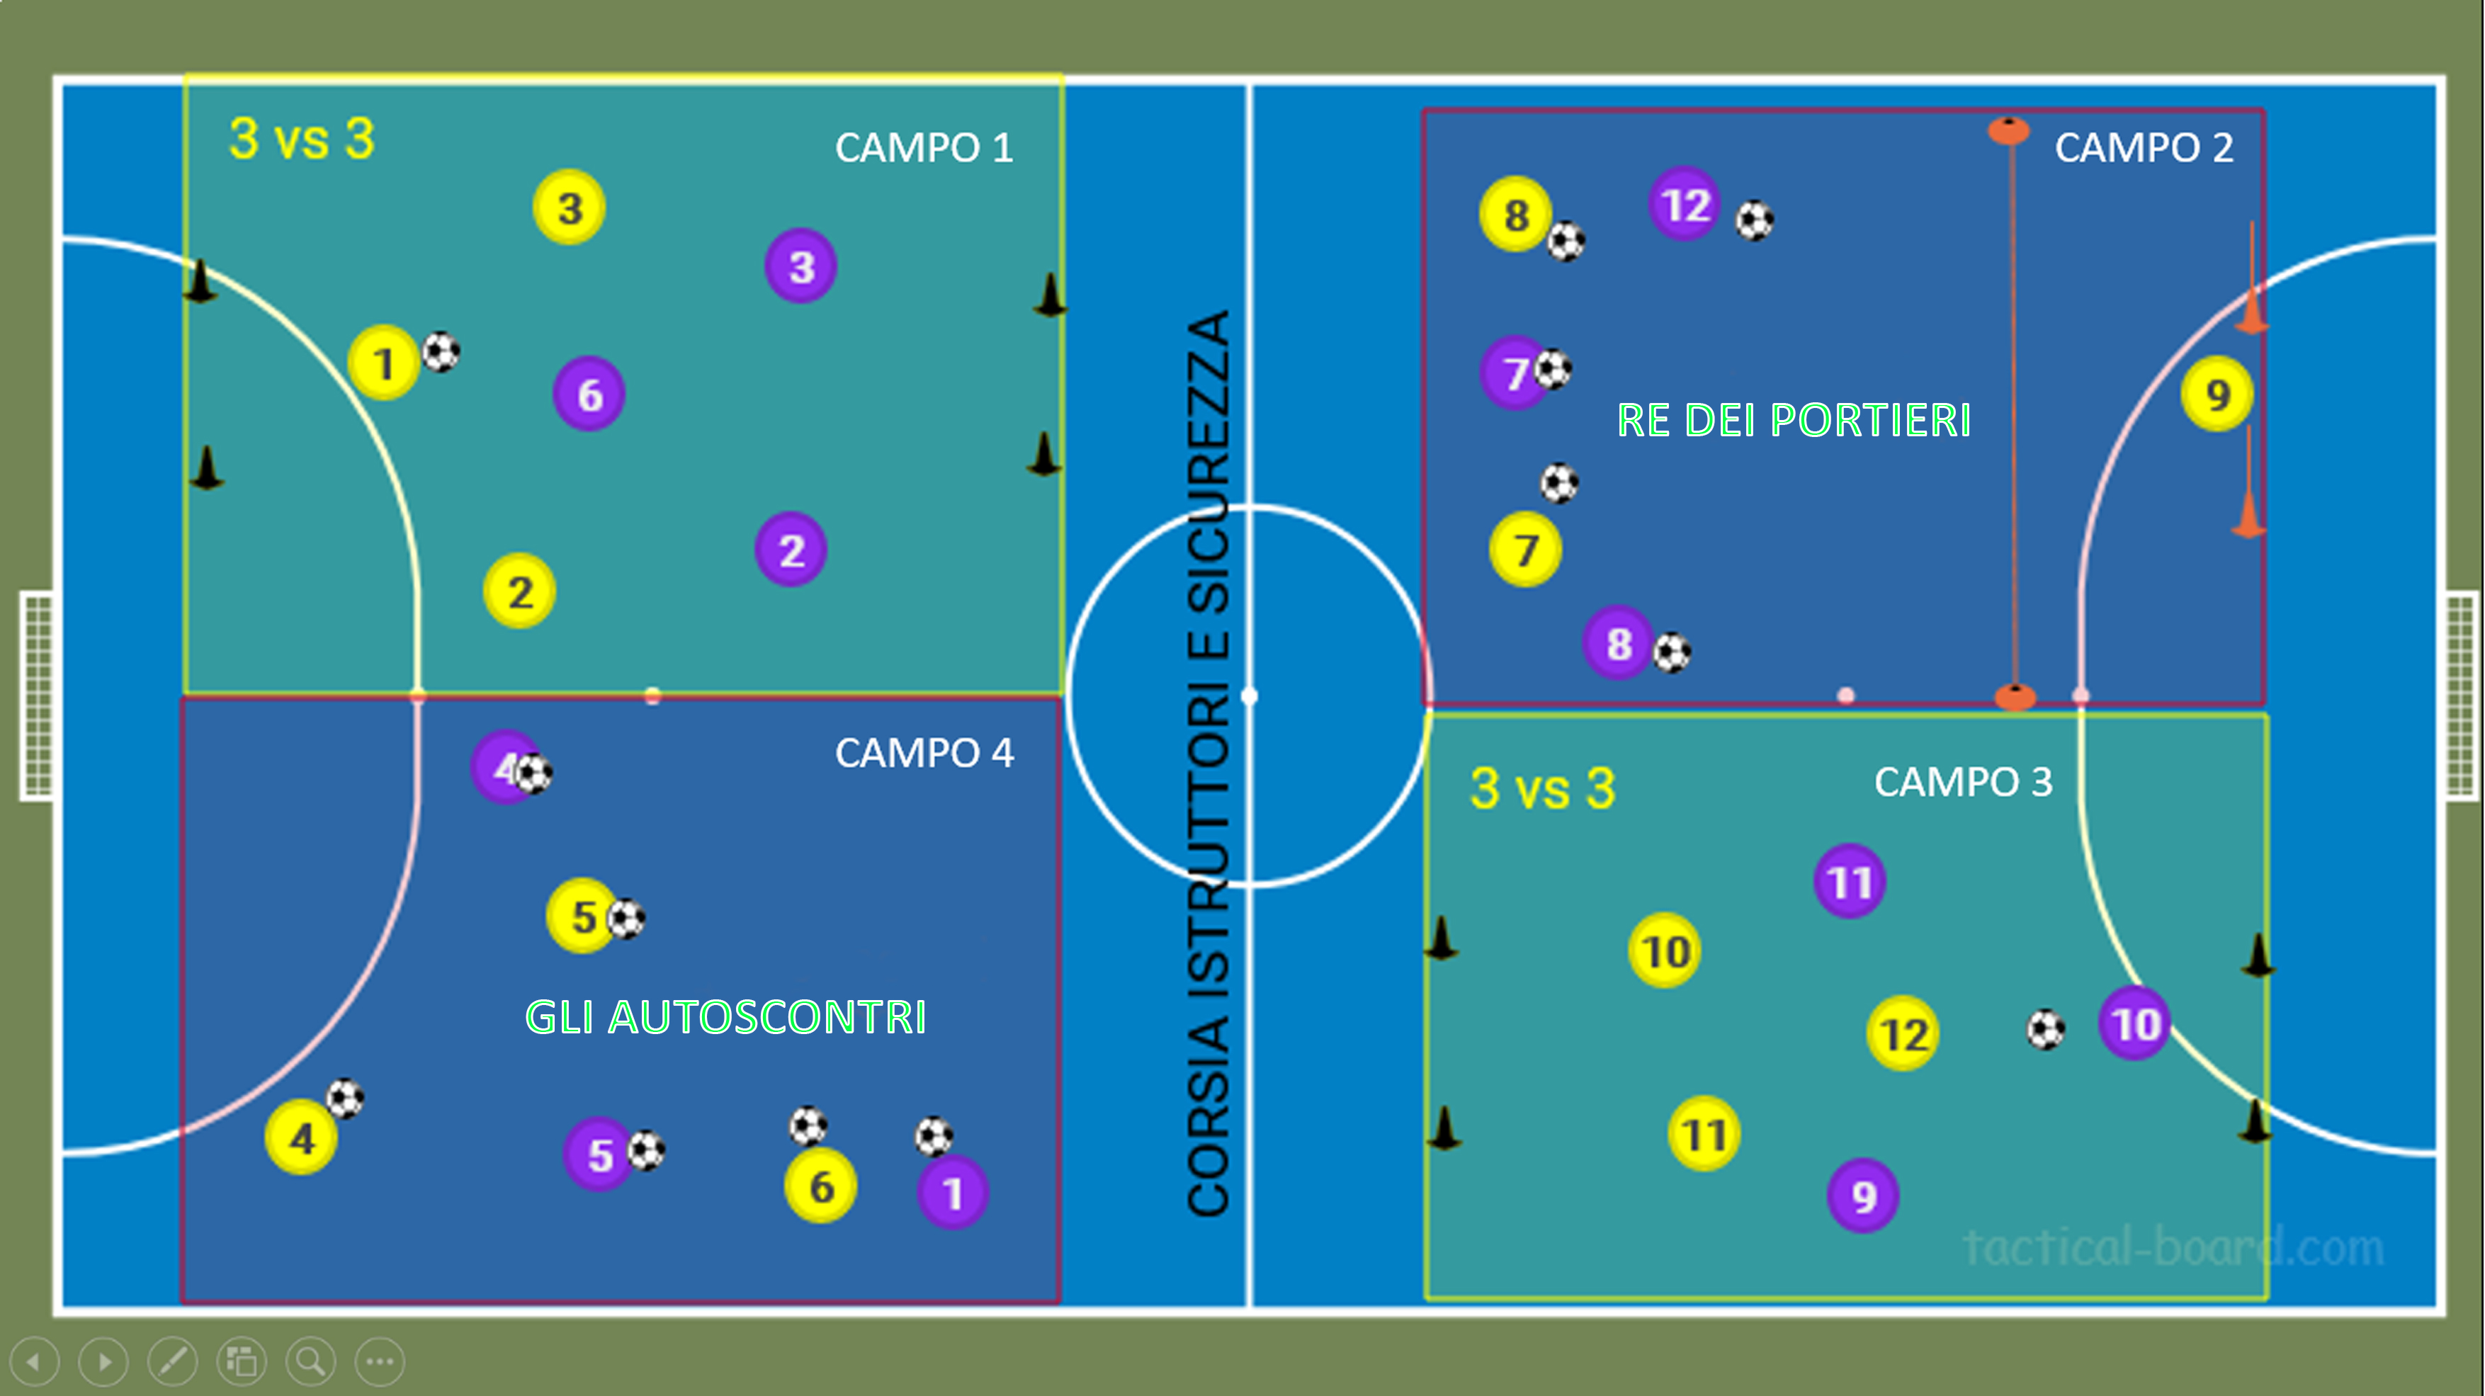
2 FASI DI ATTIVITÀ,
COMPOSTE DA 4 STAZIONI
DI GIOCO A GIRARE (vedi foto)
26-27 MARZO
02-03 APRILE
09-10 APRILE
23-24 APRILE
30 APRILE – 1 MAGGIO
7-8 MAGGIO
MODALITÀ DI GIOCO
• Le squadre devono presentarsi con almeno 12 giocatori, chi si presenta con più giocatori fa cambi volanti o ne presta a chi ne ha meno
• Chi si presenta con meno di 12 giocatori SALTUARIAMENTE E PER PARTICOLARI CONTINGENZE è comunque tenuto a disputare il gioco abilità tecnica eventualmente facendosi prestare dei giocatori dalla squadra avversaria
• Ogni squadra si divide in 4 sottogruppi (A1,A2,A3 E A4 - B1,B2, B3 e B4)
4 Stazioni da effettuarsi in contemporanea dalla durata di 10 minuti ciascuna.
Le rotazioni si effettueranno secondo questa modalità: La squadra «A» che ospiterà l’attività ogni 10 minuti girerà nelle stazioni in SENSO ORARIO (esempio da campo 1 a campo 2 e così via)
La squadra «B», ovvero la squadra che sarà ospitata ogni 10 minuti girerà nelle stazioni in SENSO ANTIORARIO (esempio da campo 1 a campo 4 e così via)

Slide 4
modalità di gioco
Proposta di gioco cat. Piccoli Amici
Ogni squadra deve essere composta minimo da 6 calciatori massimo 10/12
I tre giochi individuati sono:
IL RÈ DEI PORTIERI – GLI AUTOSCONTRI – 3 VS 3
Il materiale è quello indicato nella descrizione dei giochi
Preparo i quattro campi e in contemporanea giocano le due squadre. Ogni squadra divide i bambini in quattro gruppi e si posizionano nei campi di gioco, così che nelle stazioni dell’attività creata ci siano sempre due gruppi di squadre diverse che si confrontano per svolgere il gioco proposto. Ogni 10 minuti i gruppi ruotano secondo indicazioni andando ad occupare un nuovo campo per svolgere un nuovo gioco.
Due squadre composte da 12 bambini.
Per gli incontri porticine per 3vs3 o anche coni per segnalare, palloni N° 3 per tutte le attività, delimitatori di spazio (cinesini) per delimitare le zone di attività.
Consigliamo di lasciare un corridoio per istruttori e di sicurezza.
Misure dei campi in base ai giochi e allo spazio a disposizione
Totale 40 minuti di gioco.

Slide 5
il re dei portieri
• Tempo di svolgimento: 10 minuti
Il gioco consiste in una serie di azioni di tiro in porta che vede coinvolti 2
giocatori per volta: un attaccante ed un portiere. Il distanziamento dei
delimitatori di partenza, lo svolgimento alternato dei tiri in porta e il
divieto di contrasto tra portatore di palla e portiere (agevolato dalla
definizione di una linea oltre la quale non è possibile calciare),
permettono ai giocatori di rimanere a distanza durante lo svolgimento
dell'attività prevista.
• In caso di gol da parte dell'attaccante, il portiere prende il pallone e lo
trasmette al compagno senza palla posizionato all'interno dell'area di
partenza. L'attaccante, dopo aver segnato, si sostituisce rapidamente al portiere.
• In caso di errore da parte dell'attaccante, questo recupera velocemente
palla e la trasmette al compagno in attesa senza pallone posizionato
all'interno dell'area di partenza.
• In entrambi i casi, il giocatore che ha passato palla al compagno in
attesa si posiziona all'interno dello spazio di partenza e aspetta la palla da
un altro giocatore.
• Il portiere, in caso di parata o di errore da parte dell'attaccante, rimane
in porta e si prepara all'azione successiva.
• Al termine di ogni azione di gioco (in seguito ad un tiro o ad un gol),
parte immediatamente (ed autonomamente, senza il "via" da parte del
tecnico) l'attaccante successivo. L'attaccante può partire anche se il
portiere non è pronto per affrontare una nuova azione di gioco (questa
regola favorisce l'attenzione e la continuità di coinvolgimento dei
partecipanti).
• Viene contato il numero di tiri che ogni portiere riesce a respingere
consecutivamente, questo numero diventa, di volta in volta, il nuovo
record da cercare di battere.
NOTA: ogni gruppo gioca con tre soli palloni al fine di stimolare la
relazione tra compagni attraverso la collaborazione organizzativa che si
crea con la trasmissione di palla al giocatore in attesa.

Slide 6
Gli autoscontri
• Tempo di svolgimento: 10 minuti
Sei giocatori conducono palla all'interno dello spazio delimitato con
l'obiettivo di colpire il pallone degli avversari ed evitare di farsi prendere il proprio.
• Il gioco consiste in un tiro a bersaglio in cui si realizza un punto quando
si riesce a colpire il pallone di un altro giocatore.
• I punti sono validi solo all'interno del quadrato di gioco (ogni pallone
colpito al di fuori dello stesso non dà alcun punto). Nel caso in cui due
palloni calciati da due giocatori distinti si colpiscano tra di loro,
il punto non viene considerato valido.
• Vince il turno di gioco il giocatore che riesce ad arrivare per primo a 10
punti. Vengono realizzati diversi turni di gioco. Ad ogni turno si cambia il
numero di punti necessario per vincere e vengono inserite delle varianti
rispetto all'attività iniziale.
VARIANTI • Vengono inserite delle posizioni di pausa nelle quali non si può
essere colpiti dagli avversari:
• Tenendo il pallone sotto la pianta del piede
(sia in modo casuale che richiedendo di utilizzare il piede meno abile).
• Salendo in equilibrio sulla palla con entrambi i piedi.
• In quadrupedia, pancia sollevata da terra con il pallone sotto al proprio corpo

